Slide 1
QUICKSORt
Paulo fabio dos santos ramos

Slide 2
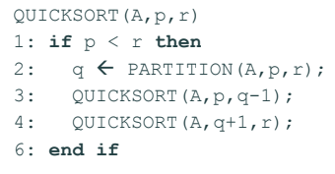
quicksort

Slide 3
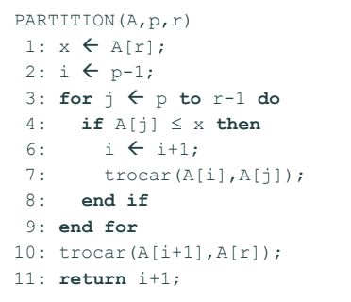
PARTITION

Slide 4
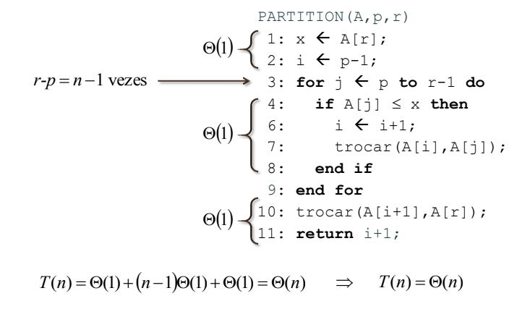
partition

Slide 5
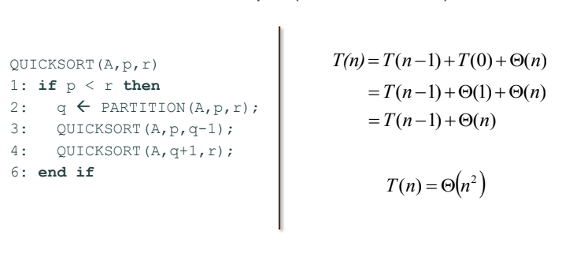
Pior caso

Slide 6
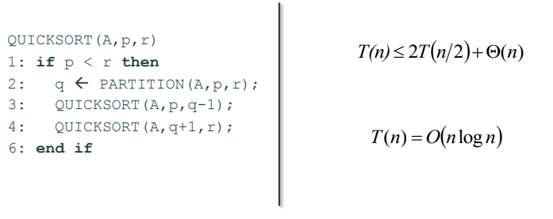
Melhor caso

